Slide 1
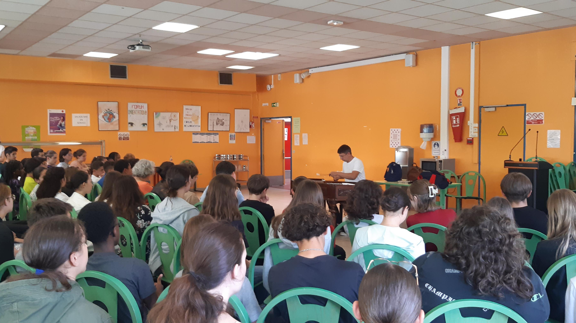
Le CYMBALUM au lycée Jacques Prévert

Slide 2
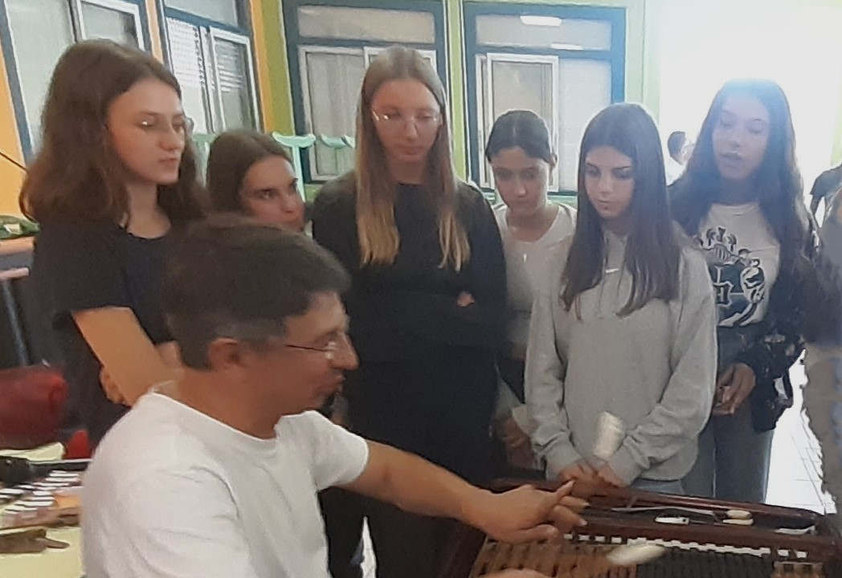
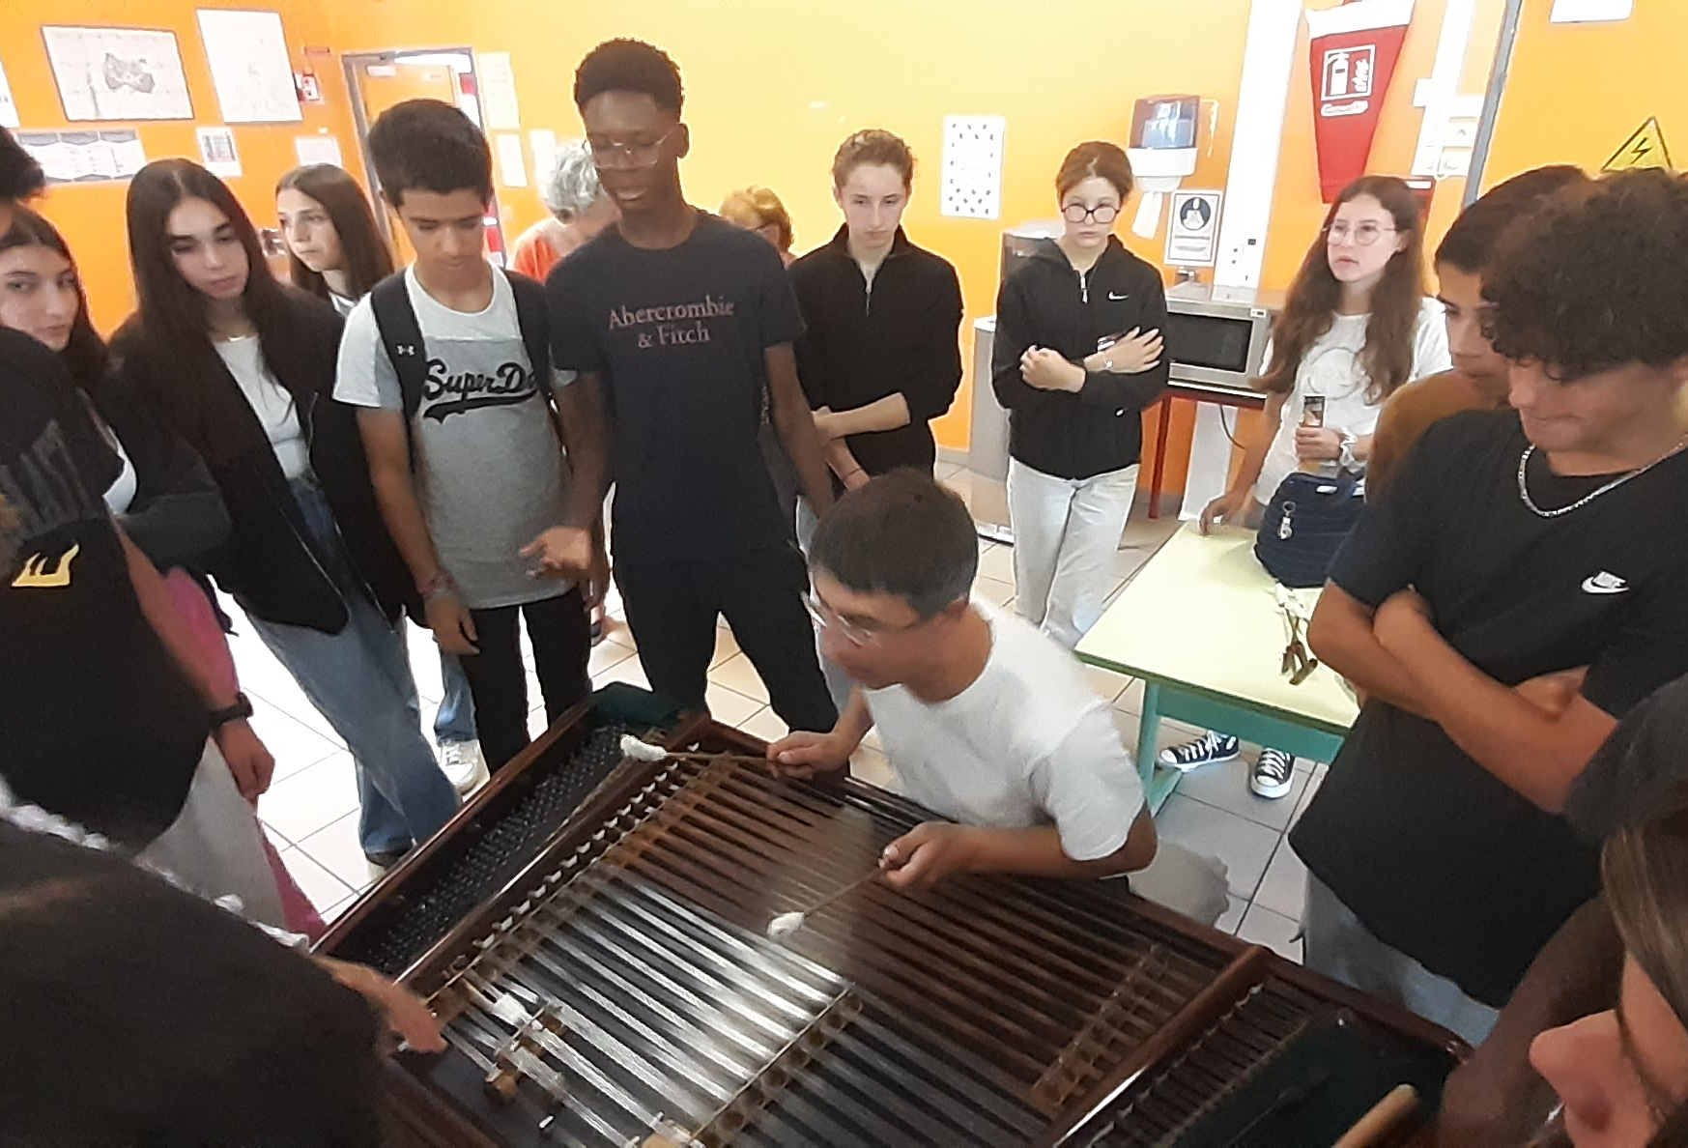
Dans le cadre de l’automne musical de Taverny, 3 classes de seconde et les élèves de l’option musique ont assisté à la présentation d’un instrument insolite, le Cymbalum
le 14 Septembre 2023 au lycée par Lurie Morar

Slide 3
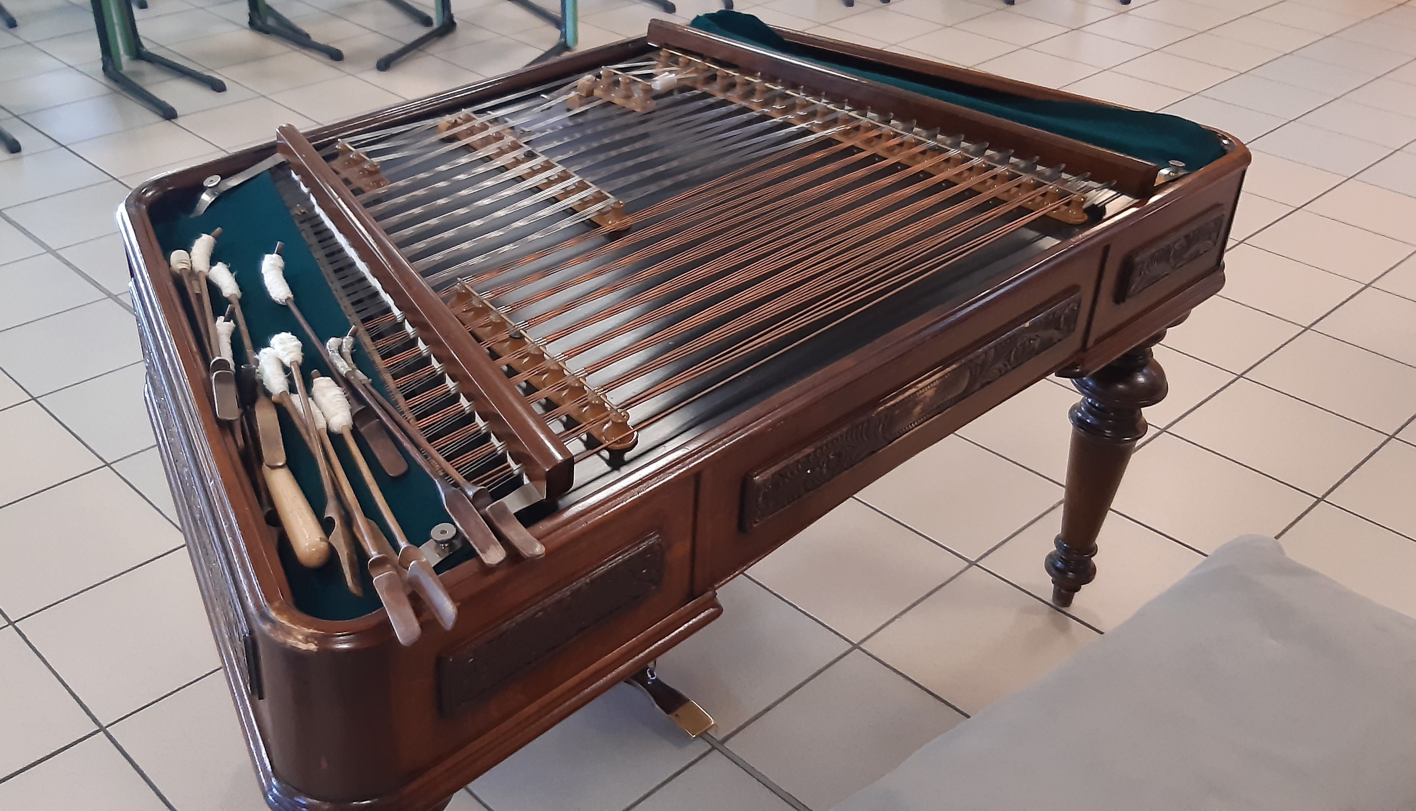
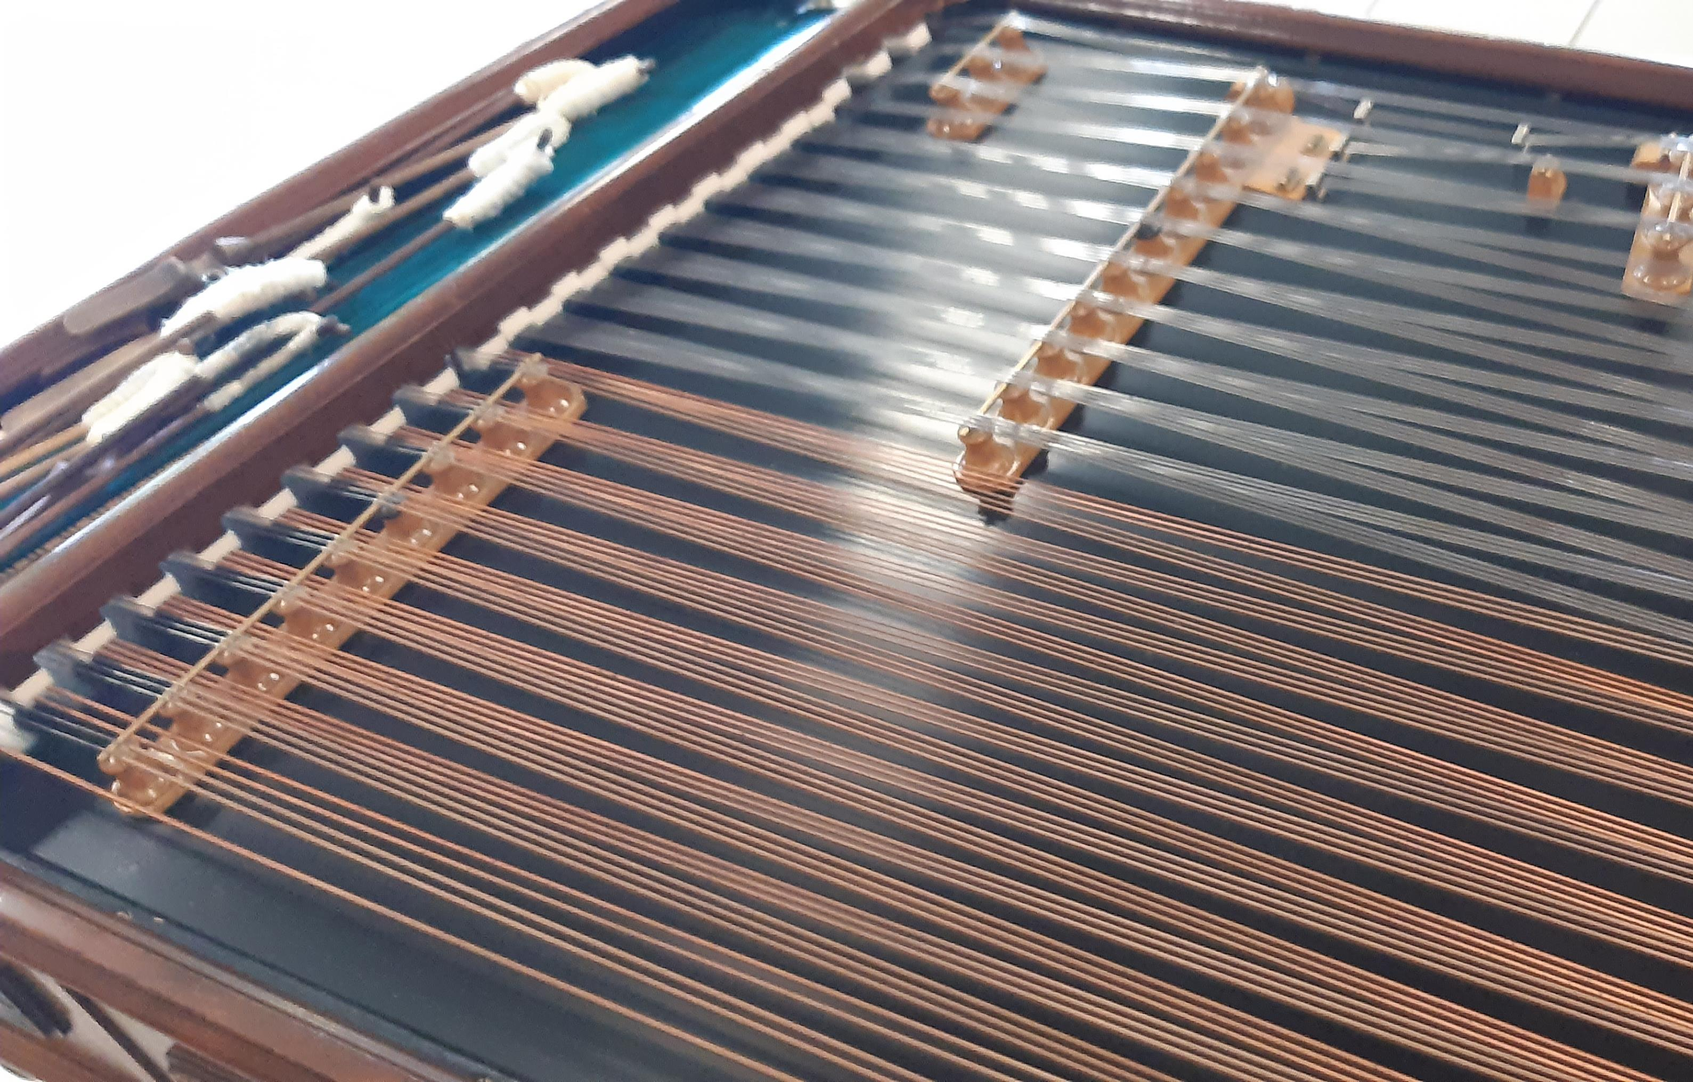
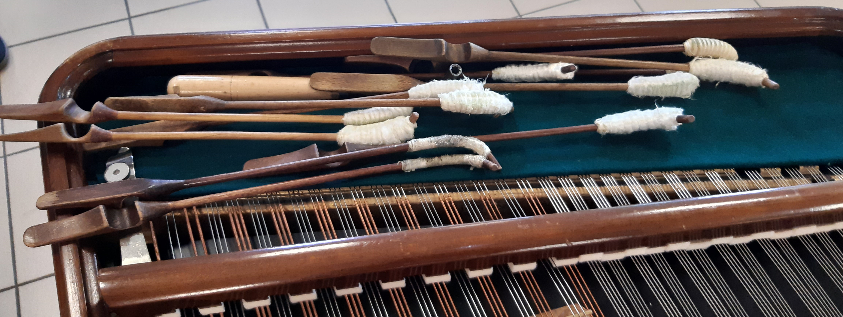
Le cymbalum est un instrument à cordes frappées faisant partie de la famille des cithares sur table. Il y a peu de cymbalistes en France.

Slide 4
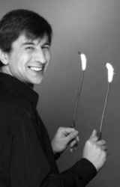
Le cymbalum est présent dans plusieurs bandes originales de films :
les films d'Emir Kusturica,
Une Affaire d'Etat, en 2009, musique de Noko (en)
Le Seigneur des anneaux : Les Deux Tours, en 2002, musique de Howard Shore (thème de Gollum),
Le Grand Blond avec une chaussure noire, en 1972, accompagnant le flûtiste de Pan Gheorghe Zamfir, musique composée par Vladimir Cosma,
La Guerre des cerveaux, en 1968, sur une musique de Miklós Rózsa,
IPCRESS, Danger Immédiat, en 1965, sur une musique de John Barry
Kaamelott - Premier Volet, en 2020, joué par Cyril Dupuy, musique de Alexandre Astier.
John Barry utilisa également cet instrument pour le générique des séries Amicalement Vôtre et L'aventurier.
Lurie Morar est
membre du Sirba Octet
https://www.youtube.com/watch?v=9sv59UohGXk

